Slide 1
Alwin van Drongelen | VG dagen | 07-11-2025
Onregelmatig Werk en Gezondheid
“Lessen” uit de Luchtvaartsector
Notes:
Aanpassing van classificatie in de footer: ga naar ‘insert’ en klik op ‘header & footer’. Handhaaf verder het format.

Slide 2

Senior Scientist Human Performance & Safety
Nederland Lucht en Ruimtevaart Centrum (NLR)
PhD Public & Occupational Health (Amsterdam UMC)
Irregular working hours in the airline industry: Work schedule related health outcomes and possibilities for prevention
>15 jaar ervaring in internationale vermoeidheid en slaap gerelateerde projecten, civiel & militair, voornamelijk luchtvaart gerelateerd

Slide 3
Vandaag
Impact onregelmatige werktijden / nachtwerk
Risicogroepen en mogelijkheden voor mitigatie
Werkwijze luchtvaart
Toekomstige activiteiten luchtvaart
Vragen / discussie
Notes:
Tot slot zullen de implicaties voor de verzekeringsgeneeskunde aan bod komen.
Wat zouden we de VA er mee kunnen, waar moeten ze op letten

Slide 4
1. Impact onregelmatige werktijden

Slide 5
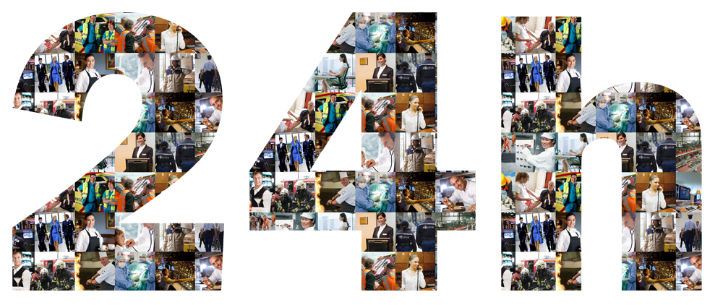

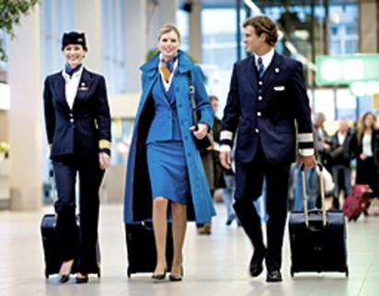

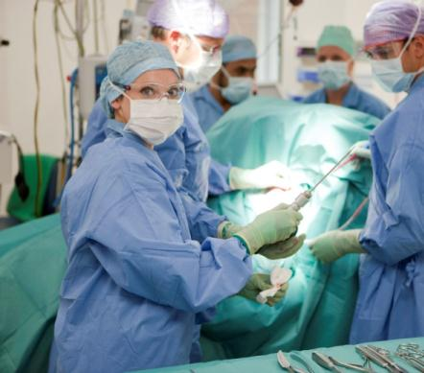
Notes:
Geachte aanwezigen. Familie, vrienden, collega’s,
Wij maken allemaal dankbaar gebruik van de inmiddels gangbare 24uurs economie. Dit wordt mogelijk gemaakt door mensen met onregelmatige werktijden
Of we nu tot laat uit eten gaan
Met spoed naar het ziekenhuis moeten
Of ‘s nachts naar onze vakantiebestemming vliegen
Er zijn altijd mensen nodig die buiten de normale dagdiensten actief zijn, bijvoorbeeld in de vroege ochtend of tijdens de nacht

Slide 6
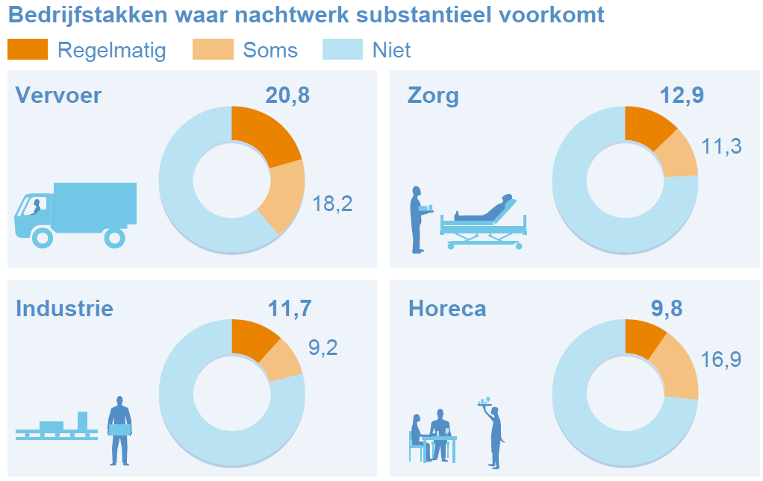
Aantallen
CBS: 15% van de beroepsbevolking werkt gedurende de nacht
  8% regelmatig
  Komt neer op ±1.3 miljoen werknemers
Ongeveer 50% beroepsbevolking werkt buiten 9-17 kantoortijden
Grote verschillen tussen sectoren
  Zorg koploper: ±280.000 wn
Maar ook binnen sectoren
  Luchtvaart (vervoer): 61%
Notes:
In Nederland werken maar liefst 1.3 miljoen mensen in de nacht
1,3 milj mensen werken momenteel regelmatig/soms in de nacht
750.000 regelmatig
550.000 soms
Afgelopen 15 jaar absolute ligt gestegen van 1,2 milj tot 1,3 milj
Groei beroepsbevolking
Groei zit vnl in categorie ‘soms’

Slide 7
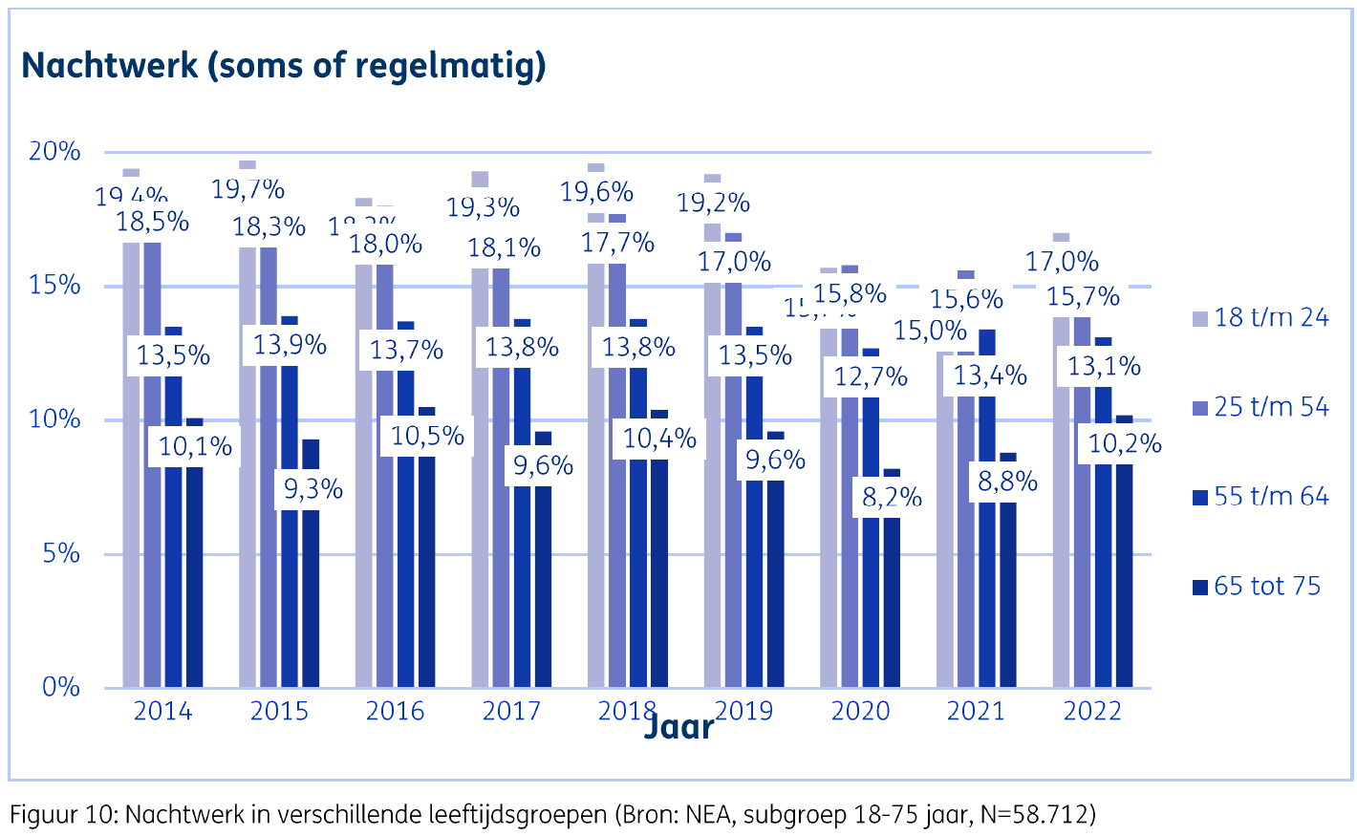
Nachtwerk naar leeftijd
Notes:
Percentages blijven ongeveer hetzelfde,
Verdubbeling aantal oudere medewerkers (>55+)
> verhoging pensioen leeftijd
> vergrijzing

Slide 8
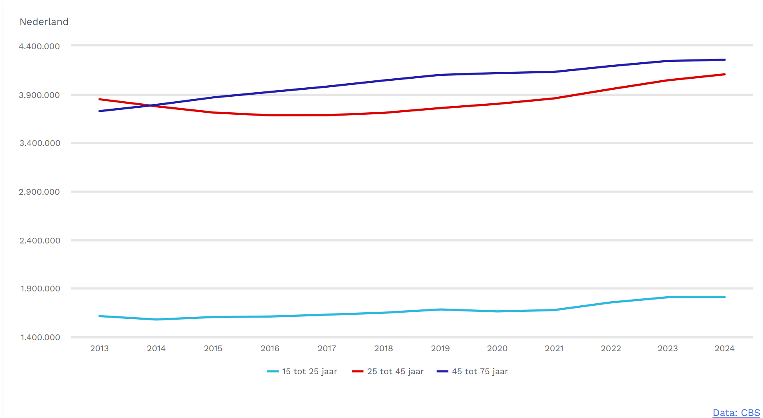
Nachtwerk naar leeftijd

Slide 9
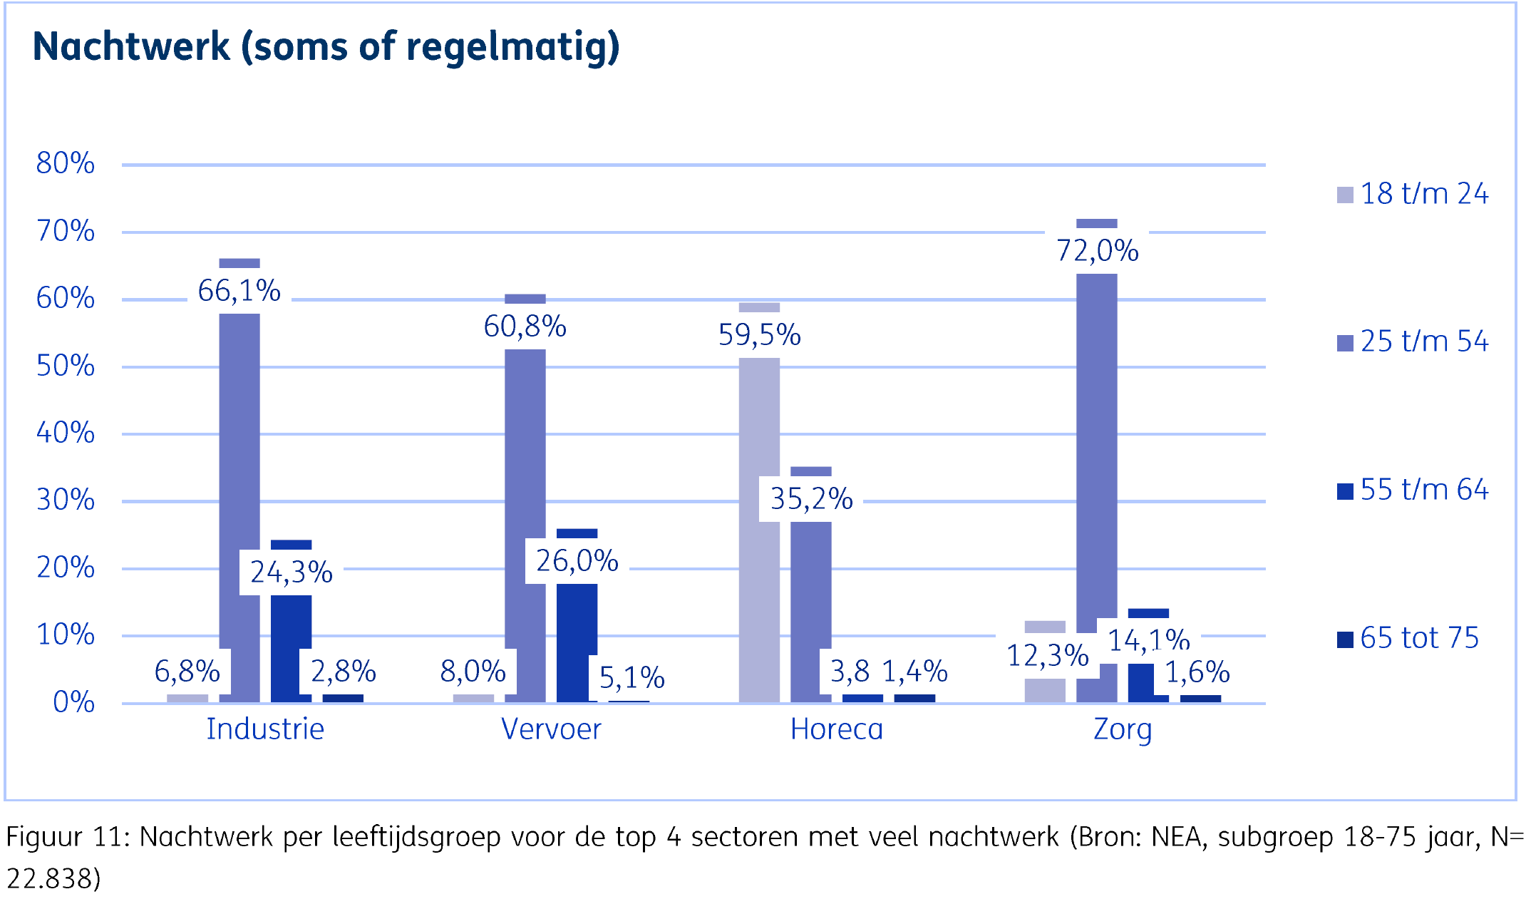
Nachtwerk naar leeftijd
Notes:
Vooral in de industrie en het vervoer

Slide 10
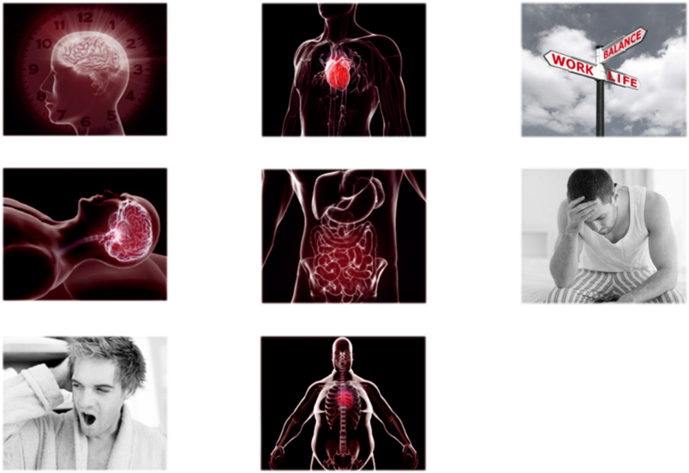
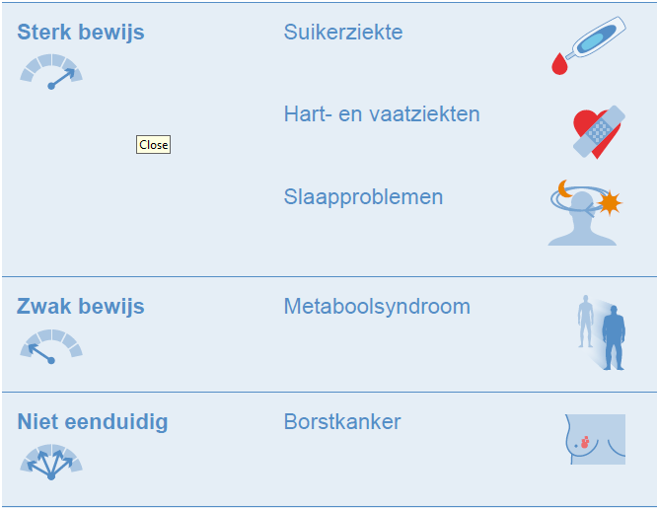

Gezondheidseffecten
Gezondheidsraad (2017)
Notes:
> Om aan te geven hoe gevaarlijk het kan zijn;
Diabetes mellitus type (2)
verband tussen aantal jaren nachtwerk en diabetes
7 % kans op diabetes door 40 jaar nachtwerk
Hart- en vaatziekten
verband tussen aantal jaren nachtwerk en hart- en vaatziekten
8 % kans op HVZ door 40 jaar nachtwerk.
Slaapproblemen:
naar schatting anderhalf tot ruim tweemaal vaker voor bij nachtwerkers dan bij dagwerkers. Kan leiden tot slaapstoornissen
Ter vergelijking> (‘verbods’norm voor kankerverwekkende stoffen: 1 * 10⁻⁴ / jaar
0,4 % kans op sterfte door kanker door 40 jaar werk)
Naar schatting loopt
het aantal gevallen van diabetes door het doen
van nachtwerk op tot 21 van de 100 gevallen
van diabetes mellitus onder nachtwerkers. Voor
hart- en vaatziekten loopt het naar schatting op
tot 23 van de 100 gevallen. Deze schattingen
gelden voor nachtwerkers die veertig jaar in
nachtdiensten hebben gewerkt, dus zo goed als
het hele arbeidzame leven. Nachtwerk kan
leiden tot diabetes mellitus (type 2) of een hartof
vaatziekte doordat de glucose- en vethuishouding
’s nachts minder actief is dan overdag.
Als men dan ‘s nachts eet kan dit leiden tot
hogere glucosespiegels in het bloed en hogere
opslag van vet in het lichaam dan overdag het
geval zou zijn. Hierdoor kan bijvoorbeeld overgewicht
en prediabetes ontstaan. Dit zijn risicofactoren
voor diabetes mellitus en hart- en vaatziekten

Slide 11
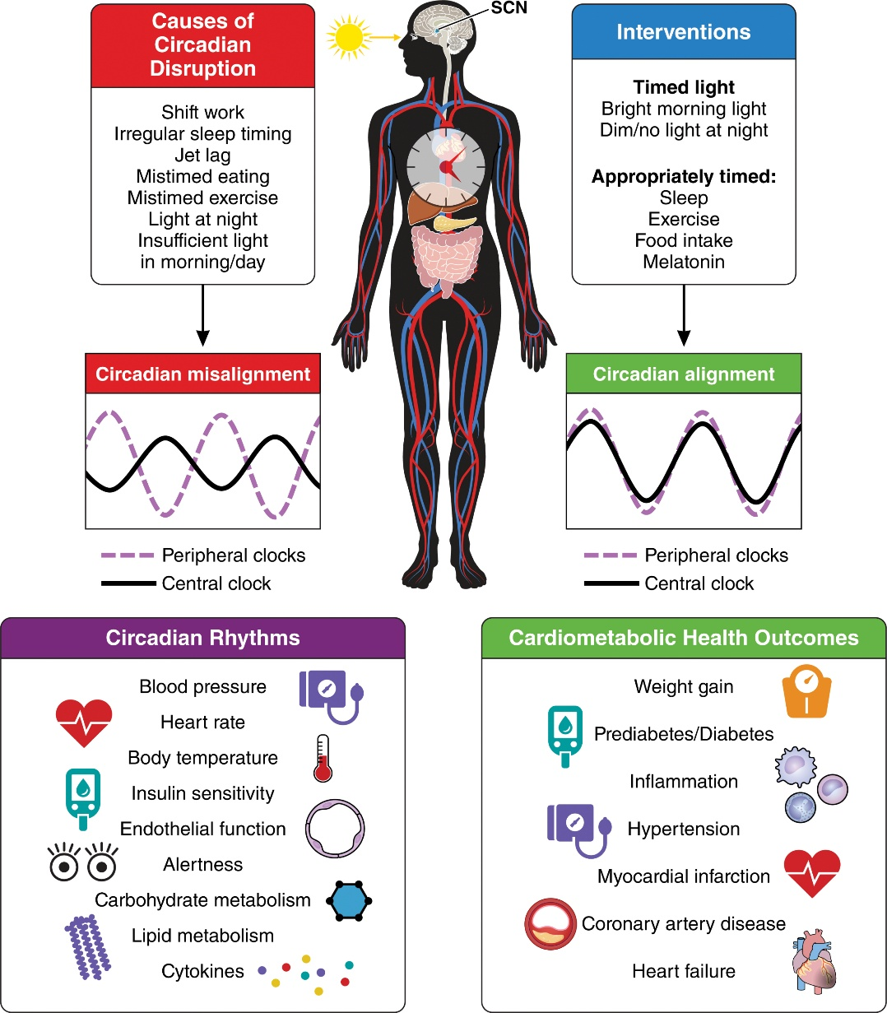
American Heart Association (2025)
Circadiane systeem speelt een cruciale rol bij het reguleren van de hart- en stofwisselingsfunctie.
Verstoringen door onregelmatige slaap, ploegendiensten, verkeerd getimede maaltijden of blootstelling aan licht 's nachts
Dragen bij aan obesitas, diabetes, hypertensie en hart- en vaatziekten.
Notes:
24 hour rhythm
Biological clock mainly influenced by (sun)light/dark cycle
Dictates physiological processes such as sleep, body temperature, digestion.
Disruption can lead to
Fatigue ↑
Concentration ↓
Mood changes ↑
(stress) resistance ↓

Slide 12
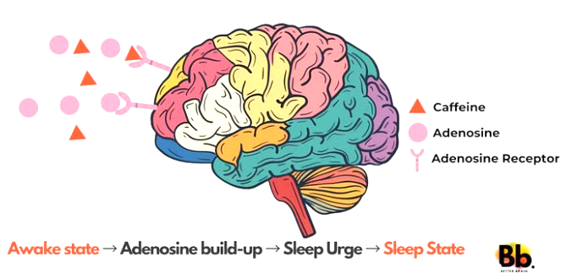
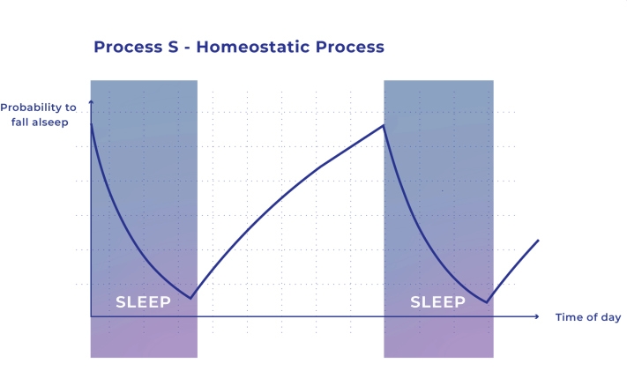
Oorzaken slaap & bioritme
Notes:
Adenosine is involved in storing and releasing energy throughout the body. In particular, the compound adenosine triphosphate (ATP) works as “energy currency” – when your body needs energy to contract a muscle or transmit a brain signal, it frees energy by breaking down ATP and releasing adenosine as a byproduct.
Adenosine’s relationship to sleep is connected to its use in the brain, which consumes more ATP than any other part of the body. As activity in your brain breaks down ATP, adenosine builds up in the space between cells. Scientists hypothesize that when you stay awake for too long, the accumulating adenosine begins to limit activity in areas of your brain associated with wakefulness, allowing your sleep drive to kick in.

Slide 13
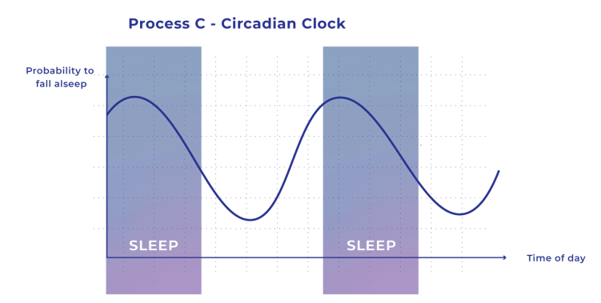
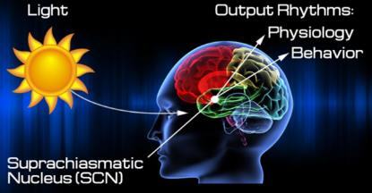
Oorzaken slaap & bioritme
Notes:
Biologische klok heeft een 24 uurs ritme > uitgift melatonine wordt geremd als de zon schijnt
Gestuurd door afwisseling (zon)licht en donker
Regelt lichamelijke processen zoals slaap, temperatuur, spijsvertering, etc
Verstoring kan leiden tot:
Vermoeidheid
Concentratieproblemen
Stemmingswisselingen
Afname weerstand
Afname stressbestendigheid
Invloed op
Lichaamstemperatuur
Hormonen
slaap
herstelvermogen
energiehuishouding

Slide 14
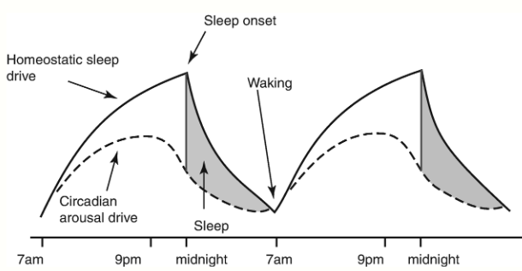
Gecombineerd: two process model of sleep
Notes:
Courtesy:
Reinke 2015_The effect of chronotype on sleepiness, fatigue, and psychomotor vigilance of ICU nurses during the night shift
Two-process model of sleep regulation20
Two central processes are relevant for sleep–wake regulation: process C, a circadian process and process S, reflecting sleep pressure. Process C reflects the circadian rhythmicity of physiological functions (eg, core body temperature). Process S can be measured retrospectively by analysis of the slow wave activity in the sleep electroencephalogram. The interaction between processes C and S determines the sleep–wake cycle, its timing, and the sleep depth. The difference between S and C reflects the likelihood for falling asleep, whereas the moment that S reaches C signals a high propensity for termination of sleep (ie, awakening). If no sleep occurs, the S process does not get reduced. The red-white pattern shows the decline of sleep pressure when people sleep. The inserts show slow wave activity over the course of the night after 16 h of wakefulness (A) and after 40 h of wakefulness (B). After longer periods of wakefulness, slow wave activity is increased over the course of the night. Modified with permission from Borbély.20

Slide 15
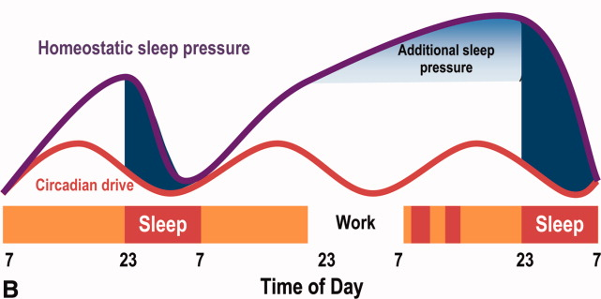
‘s nachts werken
Notes:
Courtesy:
Reinke 2015_The effect of chronotype on sleepiness, fatigue, and psychomotor vigilance of ICU nurses during the night shift
Two-process model of sleep regulation20
Two central processes are relevant for sleep–wake regulation: process C, a circadian process and process S, reflecting sleep pressure. Process C reflects the circadian rhythmicity of physiological functions (eg, core body temperature). Process S can be measured retrospectively by analysis of the slow wave activity in the sleep electroencephalogram. The interaction between processes C and S determines the sleep–wake cycle, its timing, and the sleep depth. The difference between S and C reflects the likelihood for falling asleep, whereas the moment that S reaches C signals a high propensity for termination of sleep (ie, awakening). If no sleep occurs, the S process does not get reduced. The red-white pattern shows the decline of sleep pressure when people sleep. The inserts show slow wave activity over the course of the night after 16 h of wakefulness (A) and after 40 h of wakefulness (B). After longer periods of wakefulness, slow wave activity is increased over the course of the night. Modified with permission from Borbély.20

Slide 16
2. Risicogroepen en mogelijkheden voor mitigatie

Slide 17
Blootstelling als risico
5 jaar werken in nachtdiensten; 3% diabetes bij nachtwerkers veroorzaakt door nachtwerk
Na 40 jaar werken in nachtdiensten; 21%
5 jaar werken in nachtdiensten; 4% hart- en vaatziekten bij nachtwerkers verklaard door nachtwerk
Na 40 jaar werken in nachtdiensten: 23%
(gezondheidsraad, 2017)

Slide 18
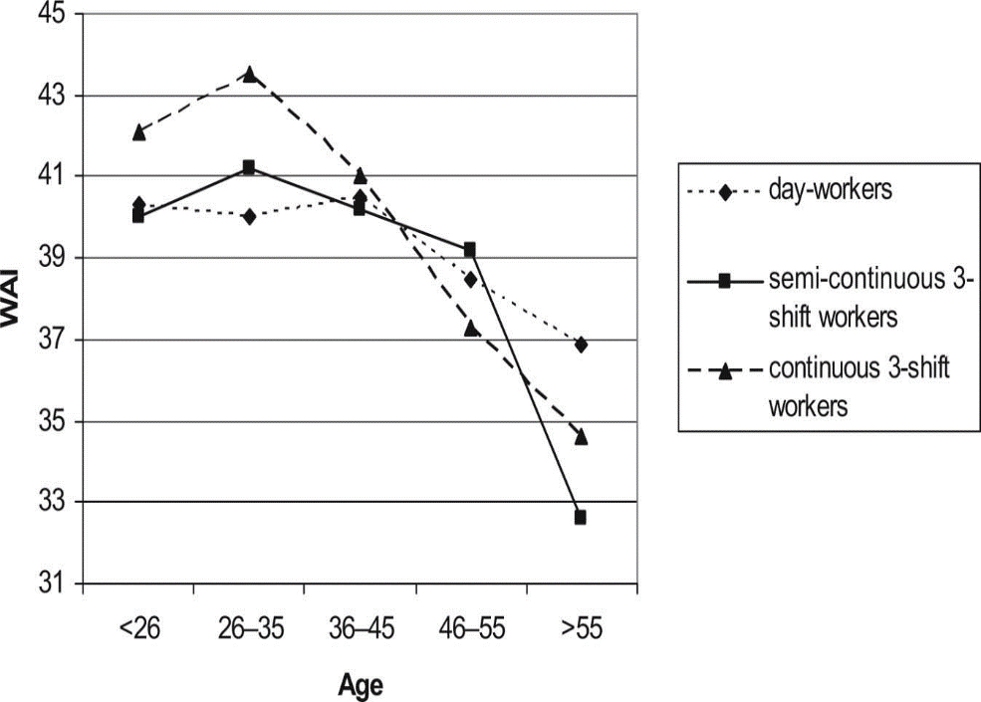
Niet iedereen kan er even goed tegen
Gezondheidsraad (2017): geen sluitend bewijs voor subpopulatie die door persoons-, leefstijl- of omgevingsgebonden kenmerken eerder ziek worden.
Verminderde tolerantie voor nachtwerk
Geslacht
Fitheid
Lichtgevoeligheid
Karaktereigenschappen,
  Lage flexibiliteit
  Neurotisme
  Introvertheid
Hogere leeftijd
Bron: Saksvik et al., 2011, Storemark et al., 2013
Bron: Costa & Sartori, 2007
Notes:
Mogelijke leeftijdseffecten:
Meer slaapproblemen na nachtdiensten (verschuiving naar eerder chronotype) → biologische klok past zich minder snel aan en heeft een korter ritme. Minder gevoelig voor licht
Afnemend werkvermogen
Toch zien we minder grote leeftijdseffecten dan je zou verwachten → healthy worker effect + coping styles + ze waren er eerder gewoon nog niet dus het probleem is nog niet goed zichtbaar (vanwege ontziemaatregelen konden oudere ploegendienstmedewerkers uit de ploegen.
>Gezien demografische ontwikkelingen wordt dat steeds moeilijker (zij bijv. capaciteitsvraagstuk politie).
`
Shift work tolerance is the ability to adapt to shiftwork without adverse consequences (Andlauer et al, 1979). Shift work intolerance is related with persisting sleep alterations and fatigue, regular use of sleep medication, changes in behavior such as increased aggression and sensitivity, and digestive problems (Reinberg & Ashkenazi, 2008)) and anxiety, insomnia, depression, mental health and social functioning variables (Saksvik et al., 2015).
Meanwhile, flexibility denotes the ability to sleep and work at odd times of the day,
Languidity; difficulties overcoming drowsiness and lethargy following a reduction in sleep// moeite om te gaan met slaperigheid/loomheid
Hardiness capaciteit om te copen met stress en ziekte
Externe locus of control; Iemand met een externe locus of control gelooft dat zijn leven bepaald wordt door zijn omgeving, het lot, toeval of andere mensen

Slide 19
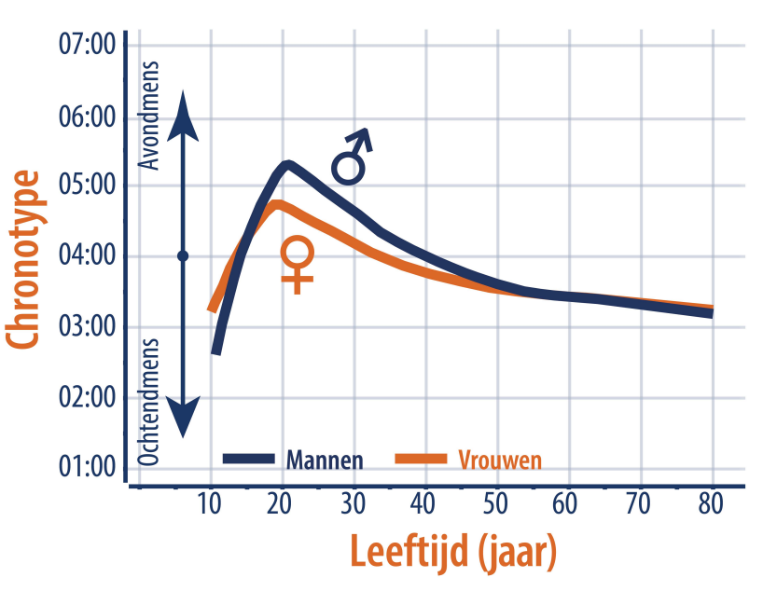
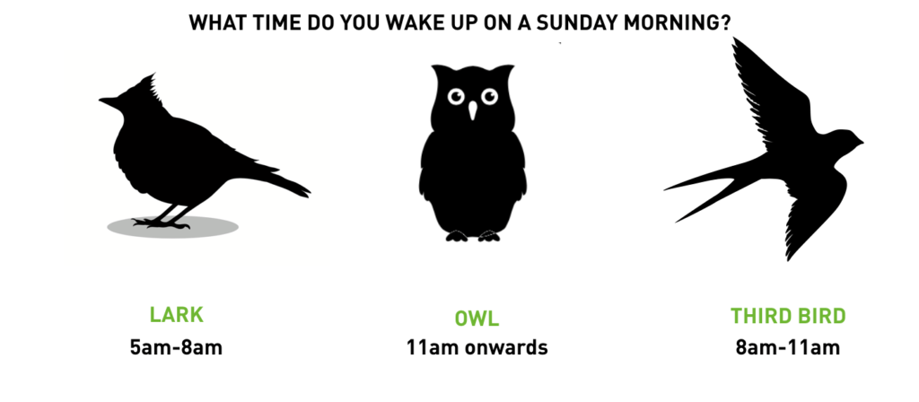
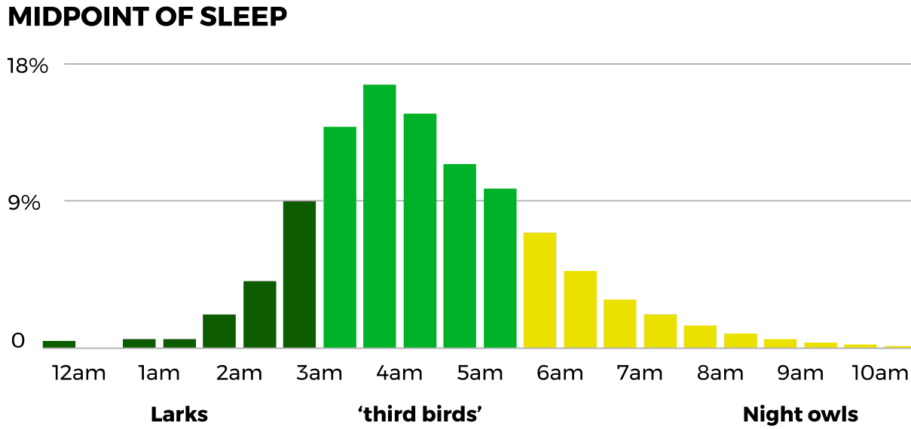
Invloed chronotype (plus leeftijd en geslacht)
Notes:
Ochtendmensen worden eerder wakker, eerder moe, kunnen minder goed tegen wisselingen

Slide 20
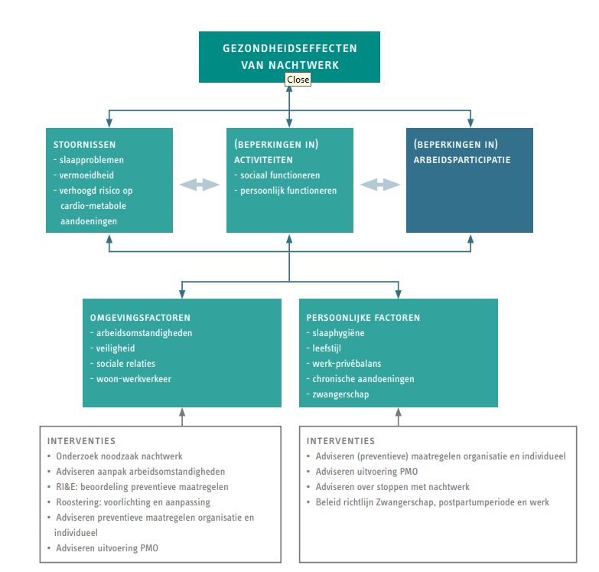
NVAB richtlijn - preventie

Slide 21
3. Werkwijze luchtvaart

Slide 22
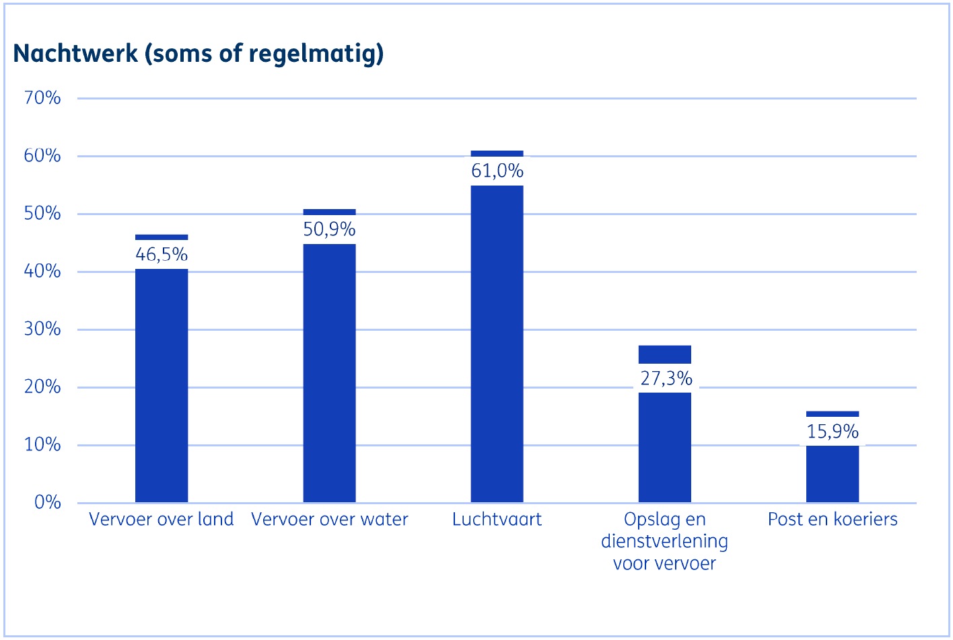
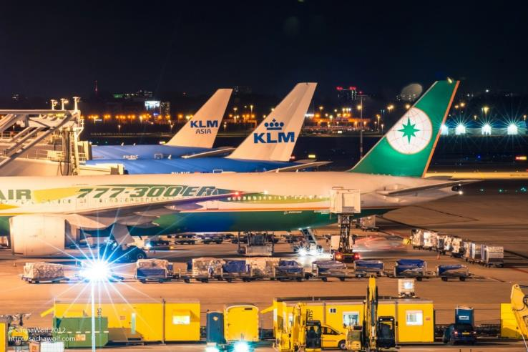


Relatief grootste groep nachtwerkers

Slide 23
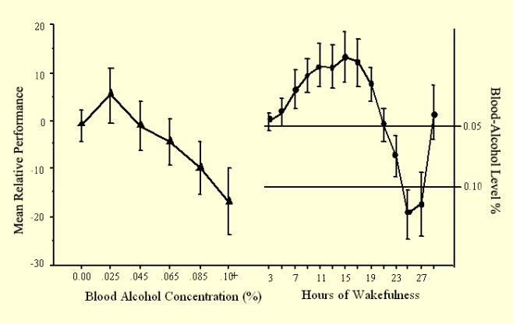
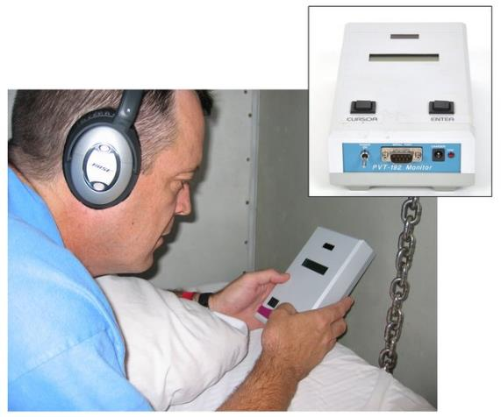
Luchtvaart vooral gericht op korte termijneffecten
Transport: vermoeidheid een oorzakelijke factor in +/- 20% van de ongevallen (Marcus & Rosekind, 2017)
Notes:
Vermoeidheid leidt tot lagere prestaties en meer ongevallen: In de transportsector is vermoeidheid een oorzakelijke factor in +/- 20% van de ongevallen (Marcus & Rosekind, 2017)
Heel erg safety gerelateerd – geen ongevallen please
‘snachts tot 6x zo groot risico op ongevallen

Slide 24
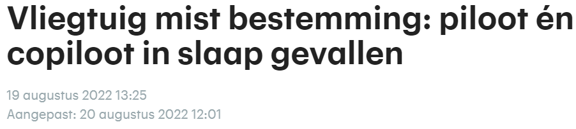
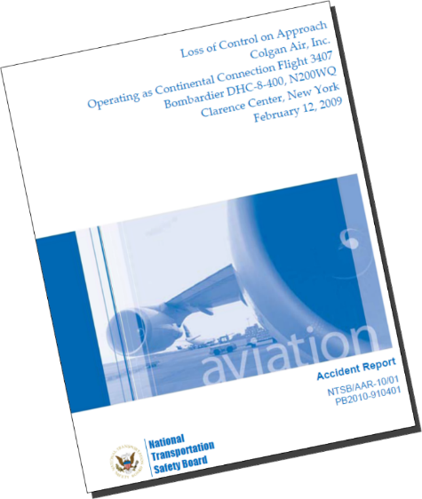
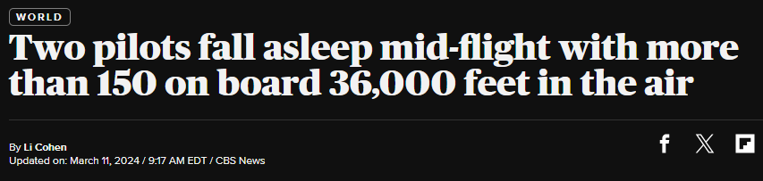
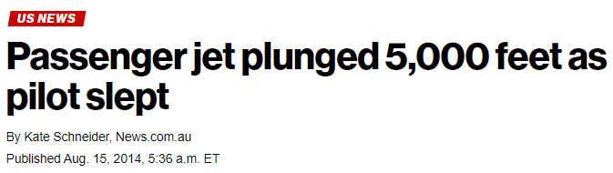
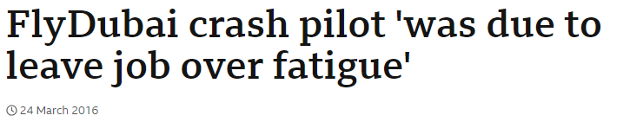
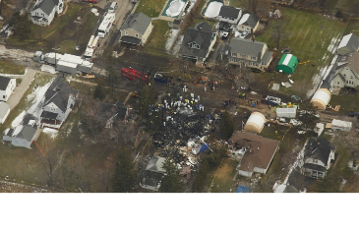
Effecten pilot fatigue; van ‘onschuldig’ tot worst case scenario
Notes:
Safety experts reckon that pilot fatigue contributes to 15-20% of fatal aviation accidents caused by human error
“It has been estimated that 4-7% of civil aviation incidents and accidents can be attributed to fatigued pilots”

Slide 25
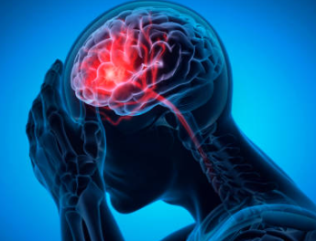
Definitie vermoeidheid (fatigue)
Vermoeidheid is “een fysiologische toestand van verminderd mentaal of fysiek prestatievermogen als gevolg van slaapgebrek of langdurig wakker zijn, een verstoorde circadiane fase of (mentale en/of fysieke) werklast die de alertheid van een bemanningslid en het vermogen om een ​​vliegtuig veilig te bedienen of veiligheidsgerelateerde taken uit te voeren, kan aantasten.” (ICAO, 2013)
Notes:
International Civil Aviation Organization
Fatigue is task related; time on task, work over/underload
Sleepiness is the physiological urge of falling asleep, due to the time of day, circadian disruption, or lack of sleep (quality).
Especially important when considering options for mitigation
Cognitive functioning
Alertness, concentration, working memory ↓
Irritation ↑
Prestatievermogen, situational awareness

Slide 26

Schema gerelateerde oorzaken van fatigue in de luchtvaart
Korte vluchten (Europa)
  Lange duties
  Meerdere vluchten per dag
  Vluchten in de vroege ochtend
Lange vluchten (intercontinentaal)
  Nachtvluchten
  Ultralange vluchten (>13uur)
  Korte tussenstops
  Lange layovers
  Meerdere tijdzoneoverschrijdingen
Notes:
After flights crossing a limited number of time-zones (<3 hours), longer layovers usually facilitate better recovery. For example, a 72h layover provides more opportunity for recuperation than a 32h layover, which in turn provides more recovery than a 24h layover. The benefit of longer layovers is that crew have more flexibility to sleep when they feel tired and/or to use the sleep timing strategy that they know is most effective for them. Longer layovers also provide a ‘second chance’ for sleep, meaning if crew have difficulty sleeping on the first 24h of the layover there is second opportunity, or possibly more opportunities, for sleep.
After multiple time-zones have been crossed, the benefits of longer layovers (>24h) become less apparent. Crossing multiple-time zones causes a misalignment between the timing of sleep/wake and circadian rhythms2, and as a result sleep is often not optimal (reduced duration and quality). On longer layovers crew are exposed to sub-optimal sleep for an extended period of time, which may result in a cumulative sleep debt.
Research comparing ‘long’ and ‘short’ layover durations after crew have crossed multiple time-zones has found conflicting findings. For example, a study of 19 Qantas pilots operating between Australia and Los Angeles with a 62h or 19h layover, found that compared to the longer layover, on the shorter layover crew had significantly slower response times prior to the return flight3. In contrast, an Air New Zealand study found that increasing layover duration from 1 to 2 days on a trip between Auckland and Los Angeles did not improve measures of sleep sleepiness or reaction time4
There are a range of interacting factors that act to determine what the preferable layover duration might be for a specific trip. The factors include flight timing, flight duration, duration of the layover, hotel quality, in-flight rest-facilities, crew complement, pilot preferences, social factors and pilot demographics.

Slide 27
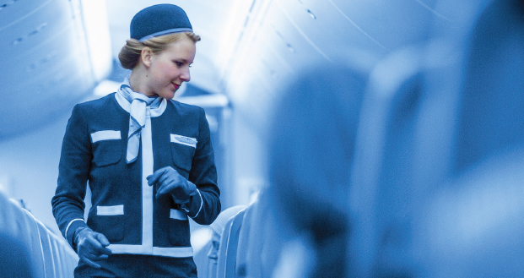

Verschillende studies gericht op werktijden
EASA Flight time limitations
(2021-2024)
EASA Air Traffic Controller fatigue
(2023-2024)

Slide 28




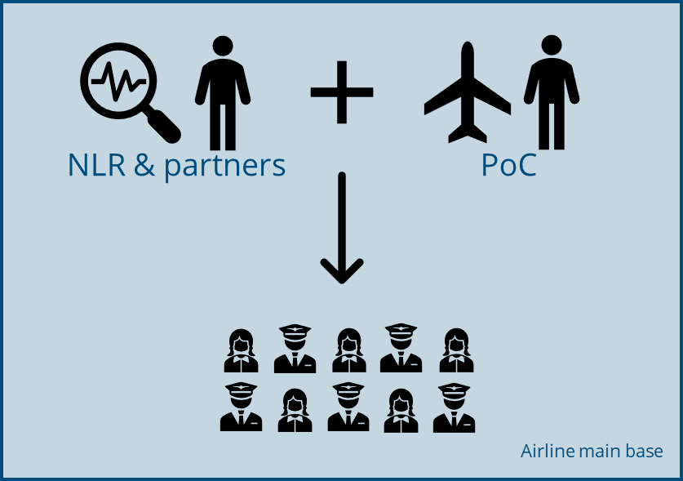



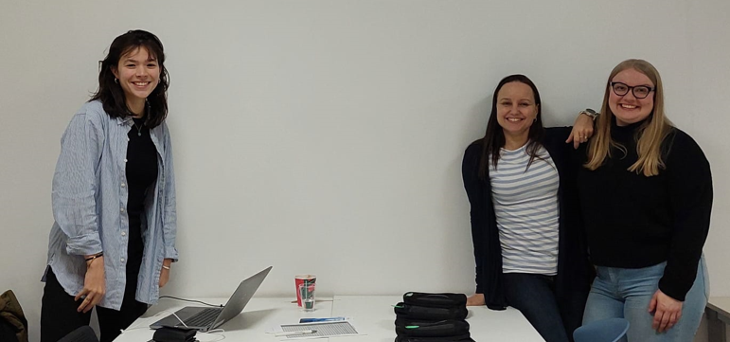
EASA Flight Time Limitations study
Geschikte luchtvaartmaatschappijen geselecteerd op basis van
  Grootte, geografische regio, transporttype
  Vluchtschema's en bereidheid tot deelname
Streven naar kwalitatief hoogwaardige data en within subject analyse
  Tailored procedure per luchtvaartmaatschappij
  dedicated meetapparatuur
  Gegevensverzameling tijdens opeenvolgende dagen (2-4 weken)
  Real-time datamonitoring en persoonlijk contact
Max 60 participants per airline
Phone + actiwatch
Online and onsite instruction
Notes:
Eligible airlines selected based on
Size, geographical region, transport type
Actual flown schedules & willingness to participate
Aim for high quality data and within subject analysis
Tailored procedure per airline
Dedicated measurement equipment
Data collection over consecutive duty days, for 2-4 weeks
Real-time data monitoring and personal contact

Slide 29
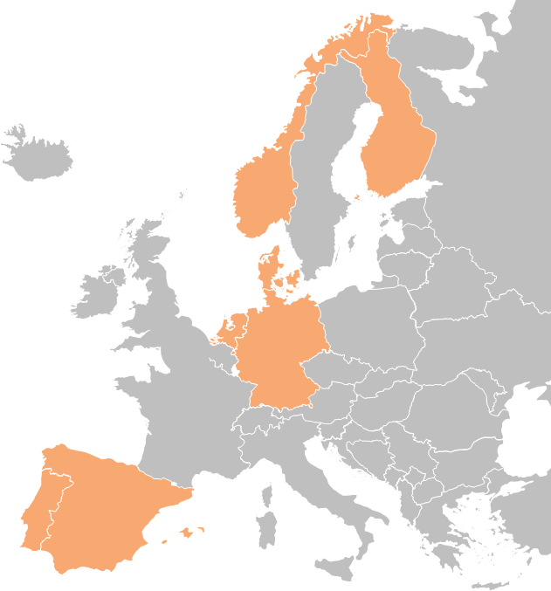
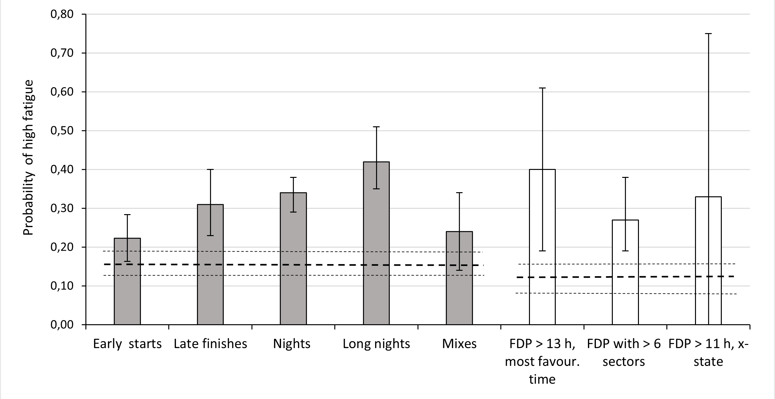
Tijdlijn en uitkomsten
36 airlines benaderd
  19 bereid tot deelname
  8 geselecteerd op basis van schema’s
Metingen: juli 2023 – juli 2024
Notes:
Probability (relative frequency) of high fatigue (KSS≥7) at last ToD per FDP of interest

Slide 30


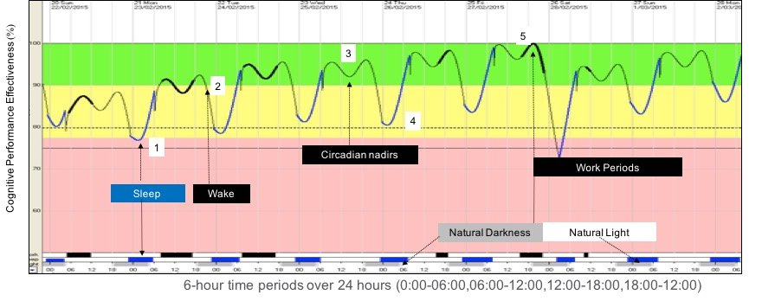

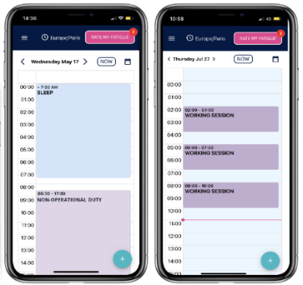
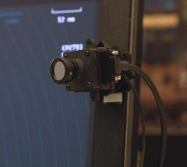
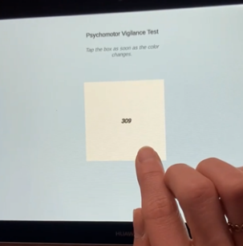
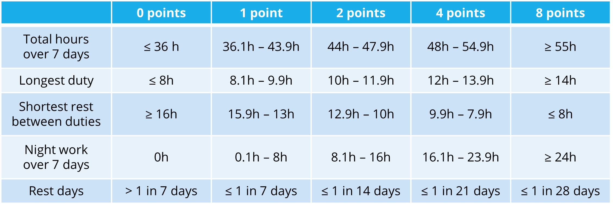
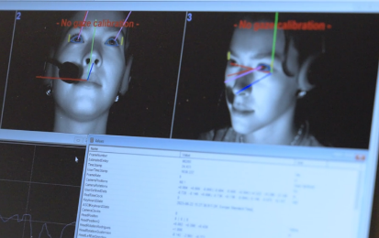
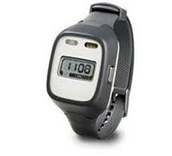
EASA ATCO fatigue study (2023-24)
Validate subjective measurements
Roster Analysis
Involving 16 ATSPs and
24 actual rosters.
Data Collection (Subjective)
On fatigue and sleep for at least 10 days involving 6 ATSPs and 216 ATCOs.
Data Collection (Objective)
Using objectives measurements - Continuous eye tracking and a pre- and post-duty performance during shifts involving 5 ATSPs and 20 ATCOs.
Notes:
A
If we focus on the data collection the following was conducted
Analysis of actual rosters from a representative sample of ATSPs by two BMMs and an expert analysis
Measurement campaign with ATCOs at six ATSPs for at least 10 consecutive days to collect data on fatigue, sleep and workload
Please visit the parallel session ‘Fatigue&Workload’ and the presentation by Pauline Vrancken
Validation of subjective fatigue ratings with objective measurements, and assessment of the feasibility of such measurements during the ATC operation.
In five European ATSPs, objective measurements were conducted to validate subjective fatigue measurements.
In total, 20 ATCOs participated during shifts that were determined as ‘fatigue hotspots’.

Slide 31
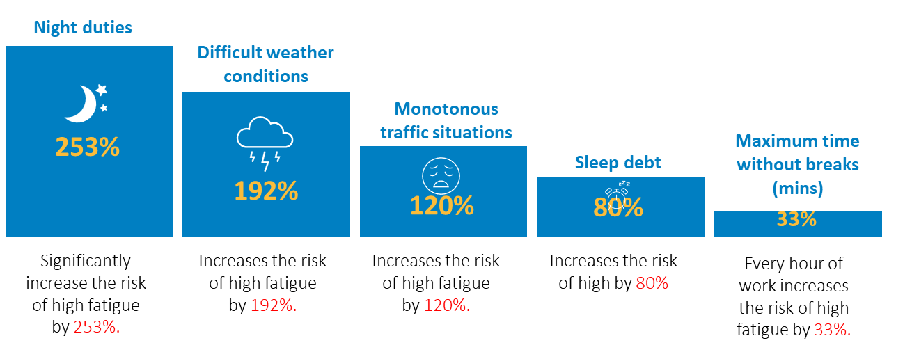
Top 5 factoren die bijdragen aan vermoeidheid
Difficult weather conditions: Beperkt zicht, harde of rukwinden of onweer.
Monotonous traffic situations: Rustige of repetitieve werkomstandigheden.
Sleep debt: Percentage van de slaapduur ten opzichte van de bijbehorende individuele slaapbehoefte.
Notes:
Moeilijke weersomstandigheden: Eentonige verkeerssituaties: Slaaptekort:

Slide 32
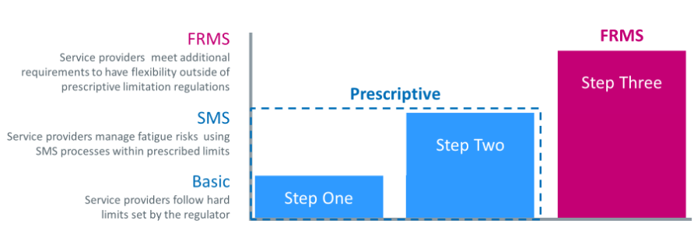
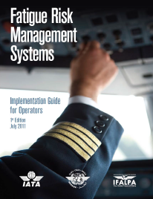
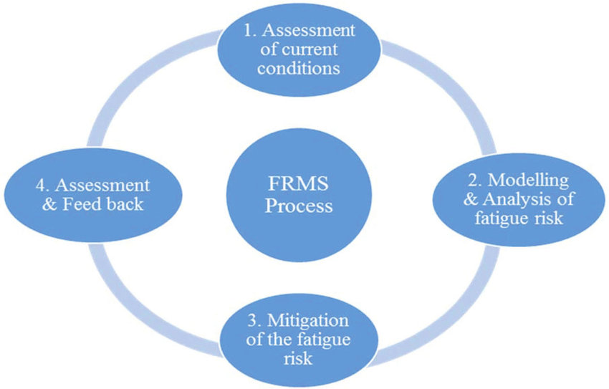
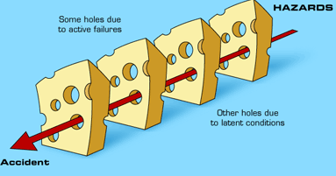
Beleid is gestoeld op Fatigue Risk Management (FRMS)
Notes:
Airline pilots are exposed to irregular and long working hours, as well as the crossing of time zones.
Safety experts reckon that pilot fatigue contributes to 15-20% of fatal aviation accidents caused by human error. Focus on short term fatigue
Fatigue risk managements systems> hazard control
FRMS
Fatigue measurement
Fatigue mitigation
> Aanvullen met onderhoud

Slide 33
Beleid is gestoeld op Fatigue Risk Management (FRMS)
Voornamelijk gericht op vliegend personeel / air traffic controllers
  In mindere mate voor grondpersoneel
Vooral op korte termijn effecten (veiligheid)
  Niet op lange termijn gezondheidseffecten
Notes:
Airline pilots are exposed to irregular and long working hours, as well as the crossing of time zones.
Safety experts reckon that pilot fatigue contributes to 15-20% of fatal aviation accidents caused by human error. Focus on short term fatigue
Fatigue risk managements systems> hazard control
FRMS
Fatigue measurement
Fatigue mitigation
> Aanvullen met onderhoud

Slide 34
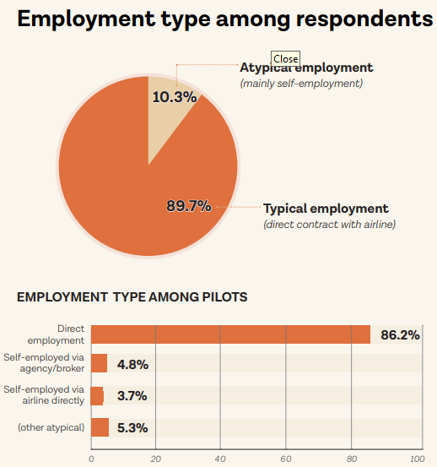

Maar is wel nodig - vliegend personeel
uGhent Study (2025)
Atypically employed crew (low-cost)
  Hogere baanonzekerheid
  Minder vakbondsbescherming
  Minder bereid om vermoeidheid en veiligheidsrisico's te melden
  Lagere algemene gezondheid
  Lager welbevinden
Verhoogd risico op mentale gezondheidsproblemen
  Angststoornis (11%) (Wu et al., 2016)
  Depressie (13%) en alcoholgebruik (Percheron et al., 2025)
Notes:
Survey results show mixed levels of wellbeing. Overall, around 42% of participants rated their physical health as only moderate or worse. Pilots reported slightly more positive results, with two-thirds describing their health as good or very good. For cabin crew, however, the picture was less encouraging: more than half rated their health as moderate to poor, highlighting their particular vulnerability under current working conditions.
The study found clear differences in mental health depending on the type of airline. Crew at network and cargo airlines reported the best wellbeing, while those at low-fare carriers showed poorer results. The most concerning outcomes came from ACMI operators, where crew reported the lowest levels of mental health. Overall, the type of airline is a strong predictor of wellbeing, highlighting how different business models impact the daily lives and health of crew members

Slide 35


Onderzoek / maatregelen
Vanuit EU / EASA, o.a.
Effect of current age limitations for pilots
MESAFE (Mental health)
Vanuit lidstaten
Skyguide (SUI) / effect van ophogen pensioenleeftijd bij ATCOs
Airlines en ATSPs (luchtvaartnavigatiedienstverleners)
Specifieke werk- en rusttijden > CAO buffer
    Vooral vliegend personeel
    Geldt niet voor “low-cost” airlines
Leeftijdsgebonden regelingen
    Eerder met pensioen / eerder nachtdienst laten vallen

Slide 36
4. Toekomstige activiteiten luchtvaart

Slide 37



Veranderingen en trends
Notes:
Om te beginnen kunnen we stellen dat HF gerelateerde veranderingen en trends veel in het nieuws zijn gekomen. Of het nu gaat om minder vliegers in de cockpit, niemand in de cockpit (omdat dat wordt overgenomen door automatisering/AI), of het nijpende tekort aan luchtvaart operators.. Aan onderwerpen geen tekort.

Slide 38





Uitdagingen
Notes:
Je kunt natuurlijk vele categorieen samenstellen maar in grote lijnen zou je kunnen zeggen dat er grofweg 2 types uitdagingen spelen
1. Aan de ene kant is er sprake van vergrijzing, en personeelstekort, wat een neiging met zich meebrengt om mensen langer door te laten werken, dan wel hetzelfde werk te laten doen met minder mensen.
2. Aan de andere kant hebben we te maken met de enorme vlucht die automatisering en AI heeft genomen, en de integratie daarvan in de alledaagse werkzaamheden.
De uitdaging hierbij is om de mens (de operator – jong en oud) zijn/haar werk (alleen of ondersteund door automatisering) zo veilig, efficiënt en gezond mogelijk uit te laten voeren onder verschillende omstandigheden (hoog/lage werkdruk).
Om deze vraagstukken te beantwoorden hebben we als human factors onderzoekers gefocust op meerdere kennisgebieden, waarvan ik er graag enkele kort wil toelichten.

Slide 39





Push & Pull
Reduced crew / single pilots
High altitude operations

Slide 40
Bedankt voor uw aandacht!
Notes:
1. End Slide "Presentatie versie"
Suggestie voor een afsluitende titel: Thank you for your attention! / Bedankt voor uw aandacht!

Slide 41


Alwin van Drongelen
Senior Scientist Safety and Human Performance
06-21 31 69 72
Alwin.van.Drongelen@nlr.nl
Notes:
2. End Slide "Printversie“
Als je geen gebruik wilt maken van het persoonlijke adresblok (rechtsonder), haal dan de lijn en de iconen weg!

